Slide 1
Unsupervised Representation Learning with
Deep Convolutional Generative Adversarial Networks
JONGWOOK-SI
Kumoh National Institute of Technology, Korea
Dept. Of Computer Engineering

Slide 2
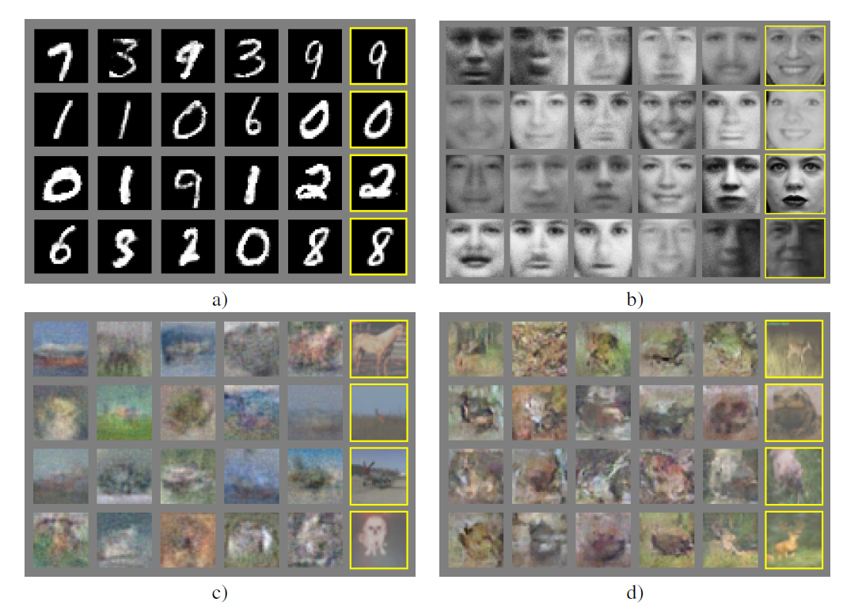
GAN
Result

Slide 3
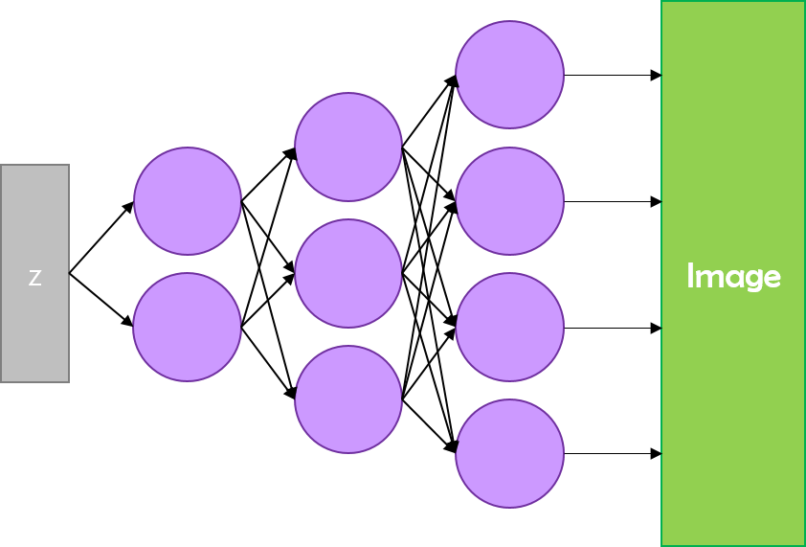
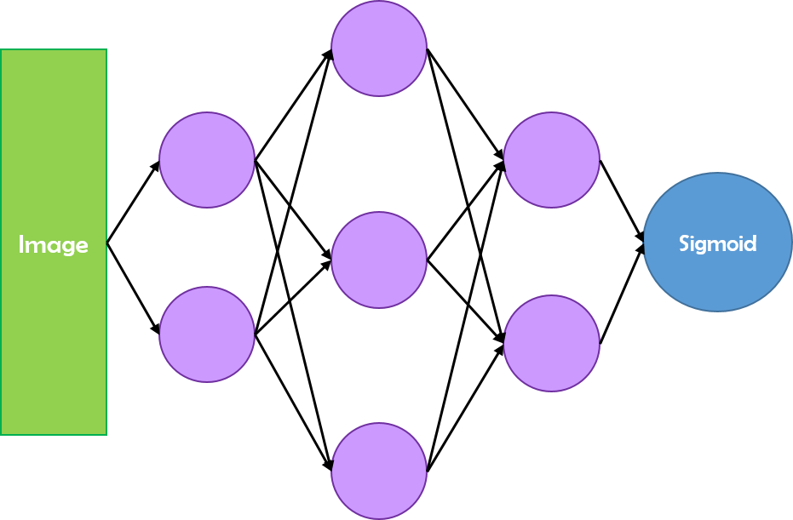
GAN
Architecture

Slide 4
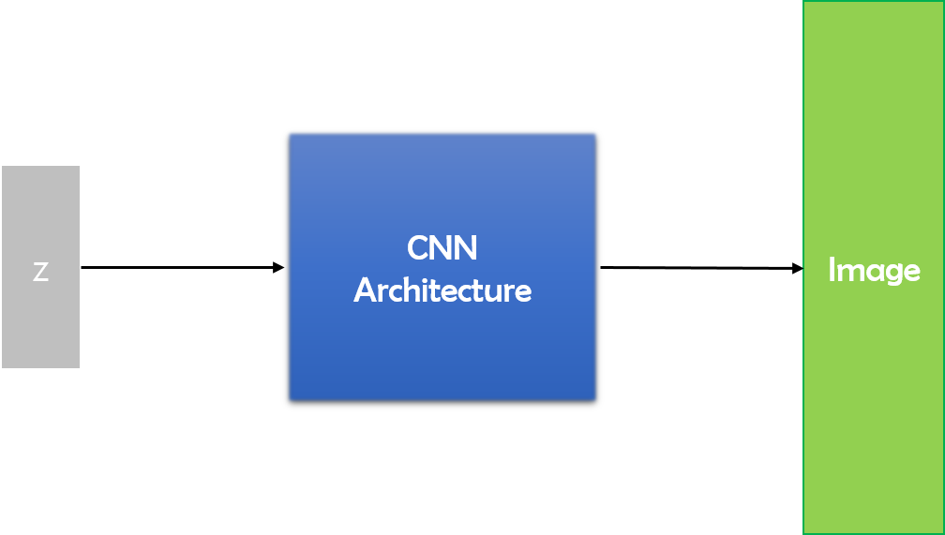
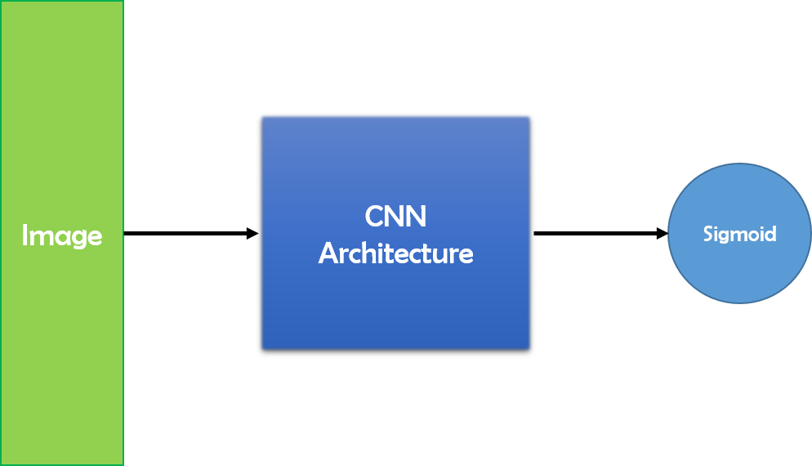
DCGAN
Architecture

Slide 5
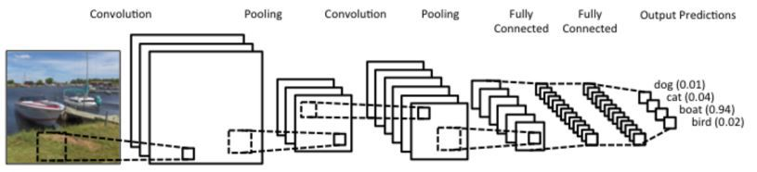
DCGAN
Architecture
기존 GAN -> 간단한 Fully-connected로 구성
CNN을 사용하여 Fully-connected 대신에 convolution, pooling, padding을 사용하여 레이어 구성

Slide 6
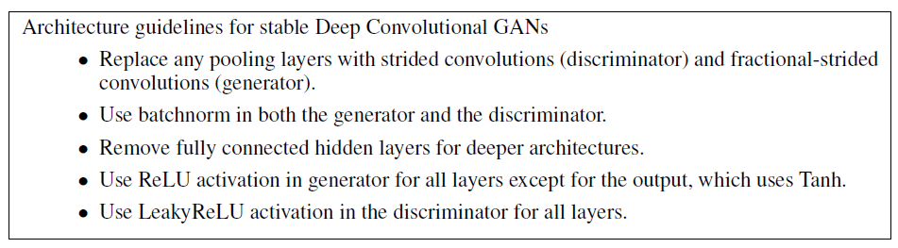
DCGAN
Architecture

Slide 7


DCGAN
Transposed Convolution

Slide 8
DCGAN
Train
tanh activation function의 범위까지 스케일링하는 것 외에 Train Image에 전처리 없다.
Batch size 128에, Minibatch SGD로 Training 하였다.
모든 가중치는 표준 편차가 0.02인 0 중심 정규 분포에서 초기화되었다.
Adam 옵티마이저 사용했다.
momentum 0.9로 유지하면 훈련 진동과 불안정성을 초래 -> 0.5로 줄이면 훈련 안정화에 도움되었다.

Slide 9
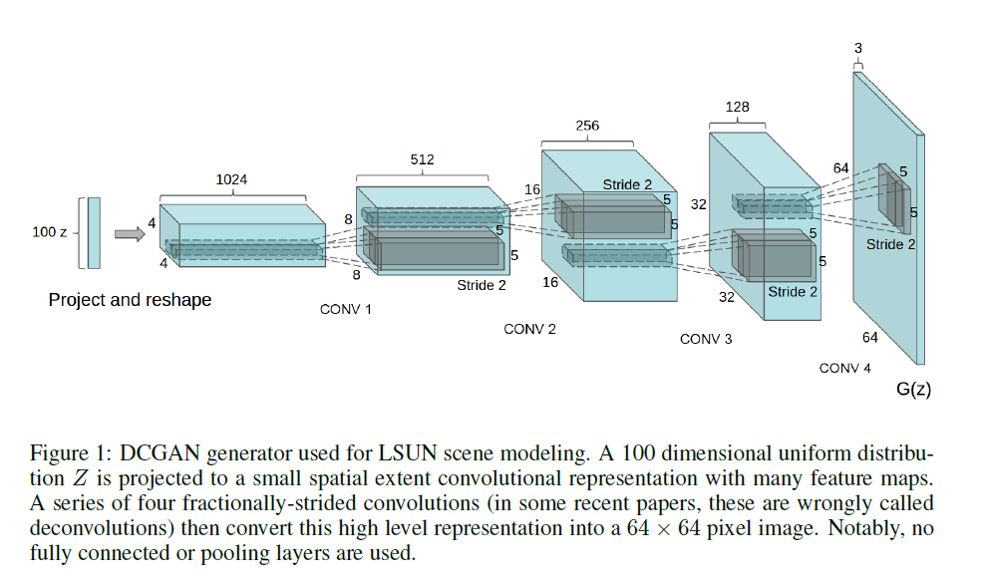
DCGAN
Generator

Slide 10
DCGAN
LSUN
- LSUN : 침실 데이터셋
Generator Sample Image의 해상도 향상됨에 따라 Overfitting과 Memorizing에 대한 우려.
더 많은 데이터와 고해상도 생성으로 모델을 확장하는 방법을 시연하기 위해, LSUN에서 300만 개 사용
- Overfitting과 Memorizing하는 Training 예제를 통해 모델이 고해상도 영상을 만들어내지 않는 것을 증명
- Data Augmentation은 하지 않음

Slide 11
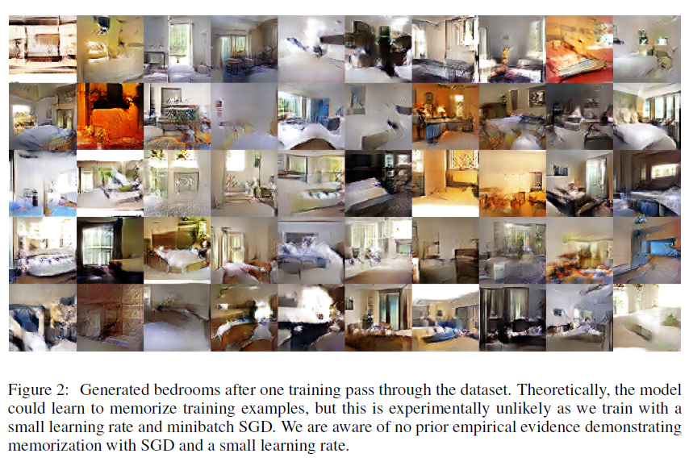
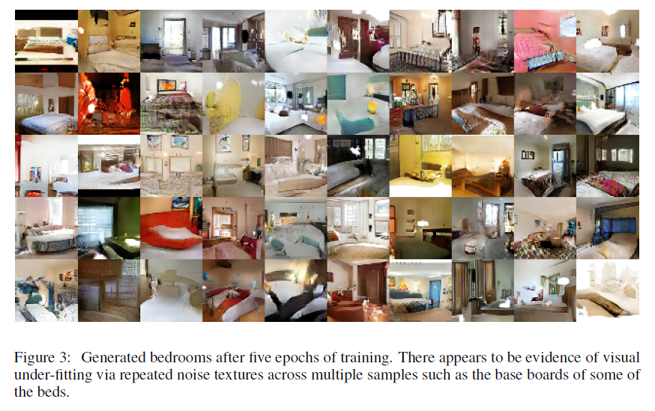
DCGAN
LSUN

Slide 12
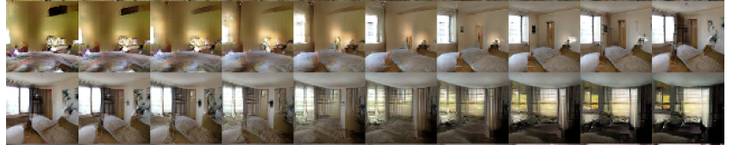
DCGAN
FORGETTING TO DRAW CERTAIN OBJECTS
품질은 Generator가 침대, 창문, 램프, 문 등과 같은 주요 구성요소에 대한 특정 물체를 학습하는 것을 의미

Slide 13
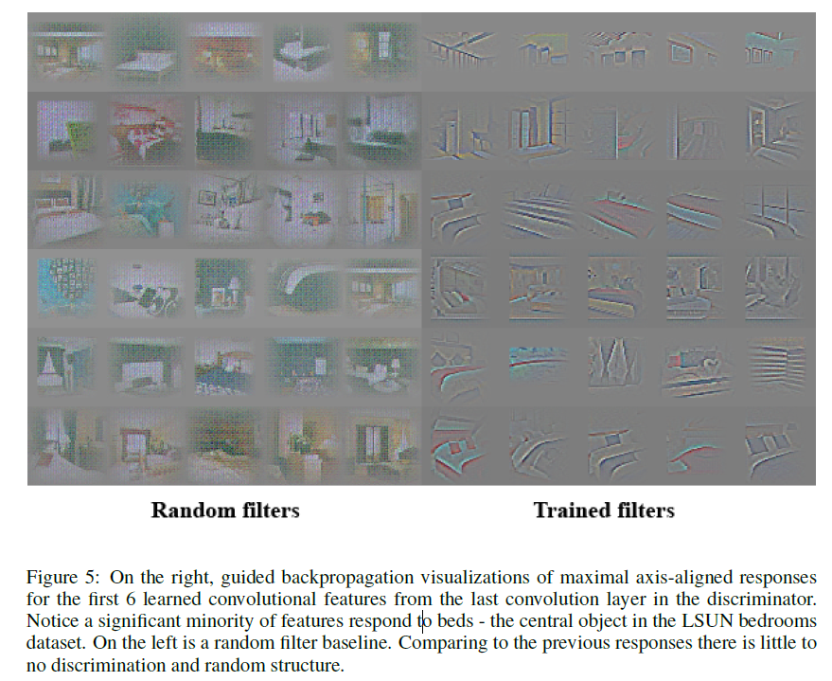
DCGAN
Vector Arithmetic

Slide 14
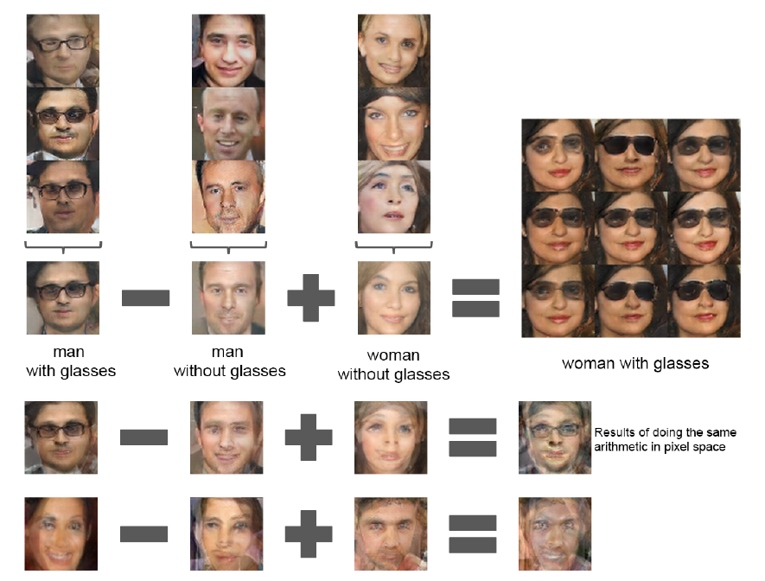
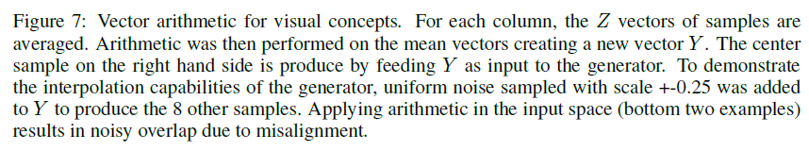
DCGAN
Conclusion

Slide 15
Analysis of Golf Swing Track Using PCA
JONGWOOK-SI
Kumoh National Institute of Technology, Korea
Dept. Of Computer Engineering

Slide 16
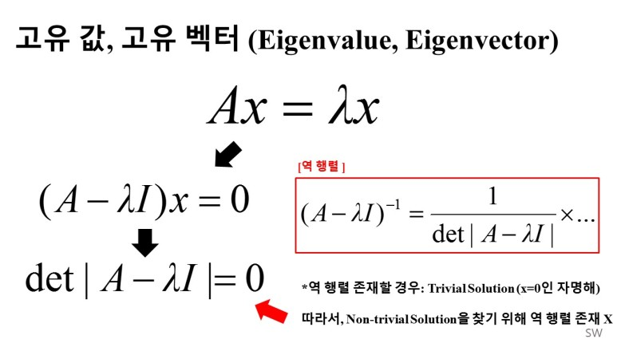
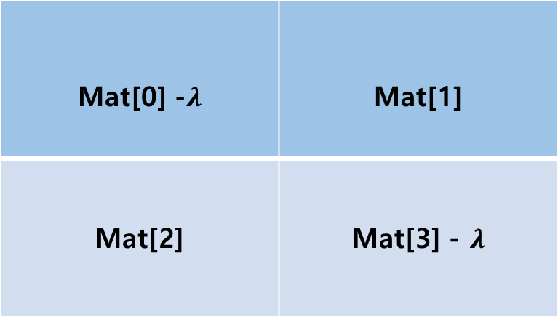
Analysis
Mat[0] -$λ$ | Mat[1]
Mat[2] | Mat[3] - $λ$
2차원 데이터에 한해서만 (원본군과 대조군)에 대하여 PCA Matrix 구현

Slide 17
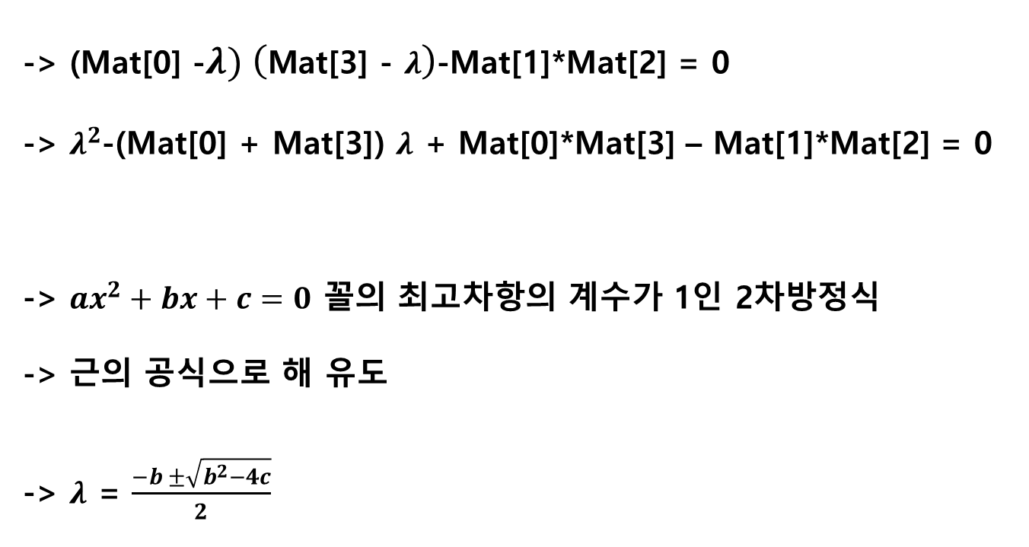
Analysis
-> (Mat[0] -$λ) \left(\text{Mat}\text{[3] − }λ\right)$-Mat[1]*Mat[2] = 0
-> $λ^{2}$-(Mat[0] + Mat[3]) $λ$ + Mat[0]*Mat[3] – Mat[1]*Mat[2] = 0
-> $ax^{2}+bx+c=0$ 꼴의 최고차항의 계수가 1인 2차방정식
-> 근의 공식으로 해 유도
-> $λ$ = $\frac{−b ±\sqrt{b^{2}−4c}}{2}$

Slide 18
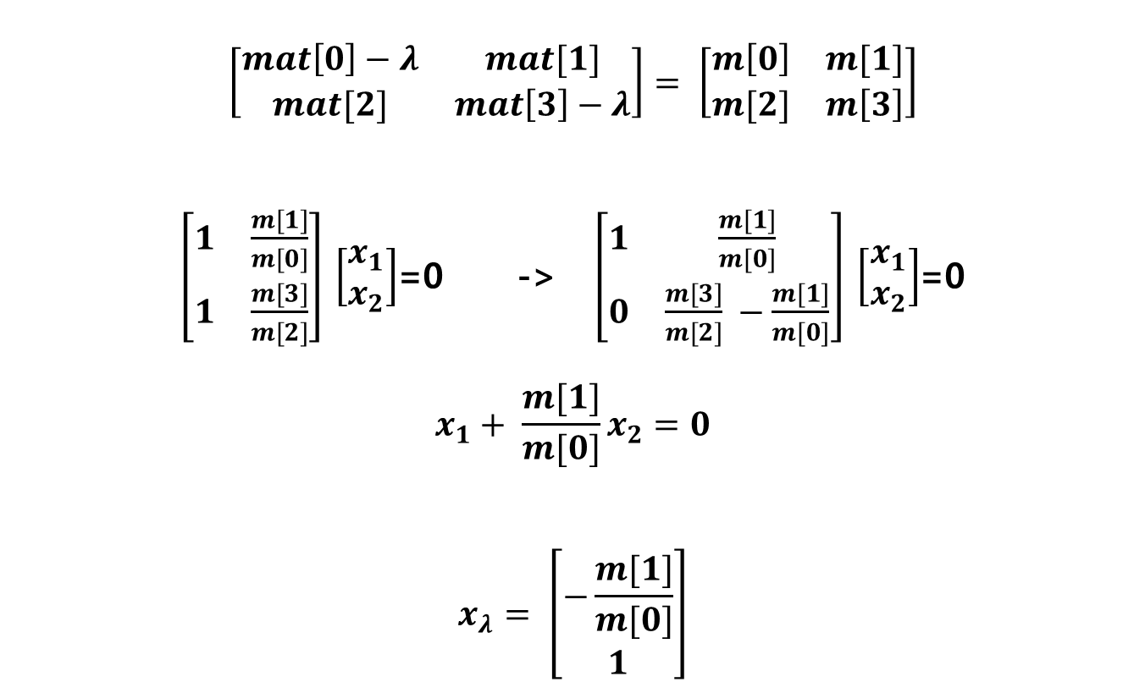
Analysis
$$\left[\begin{matrix}mat\left[0\right]−λ & mat[1] \\ mat[2] & mat\left[3\right]−λ\end{matrix}\right]= \left[\begin{matrix}m\left[0\right] & m[1] \\ m[2] & m\left[3\right]\end{matrix}\right]$$
$\left[\begin{matrix}1 & \frac{m[1]}{m[0]} \\ 1 & \frac{m[3]}{m[2]}\end{matrix}\right]$ $\left[\begin{aligned}x_{1} \\ x_{2}\end{aligned}\right]$=0 -> $\left[\begin{matrix}1 & \frac{m[1]}{m[0]} \\ 0 & \frac{m[3]}{m[2]} −\frac{m[1]}{m[0]}\end{matrix}\right]$ $\left[\begin{aligned}x_{1} \\ x_{2}\end{aligned}\right]$=0
$$x_{1}+ \frac{m[1]}{m[0]}x_{2}=0$$
$$x_{λ}= \left[\begin{aligned}−\frac{m[1]}{m[0]} \\ 1\end{aligned}\right]$$

Slide 19
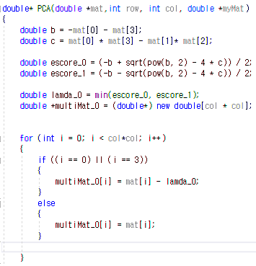
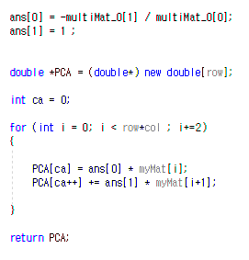
Analysis

Slide 20
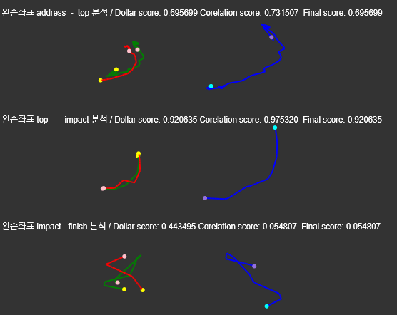
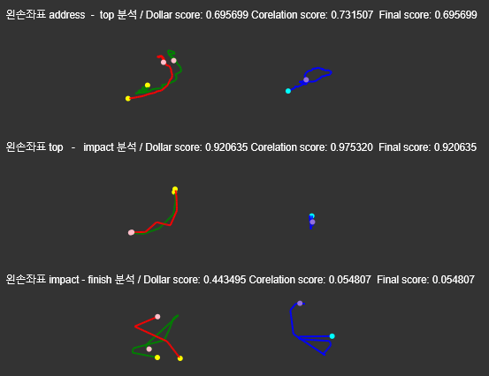

Analysis
$λ_{0}$ $λ_{1}$

Slide 21
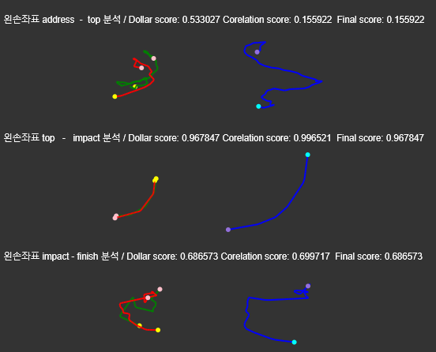
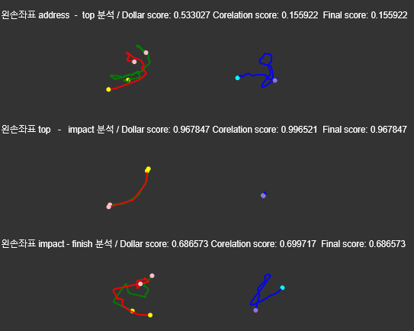
Analysis
$λ_{0}$ $λ_{1}$

Slide 22
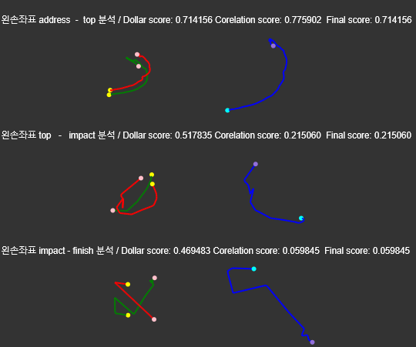
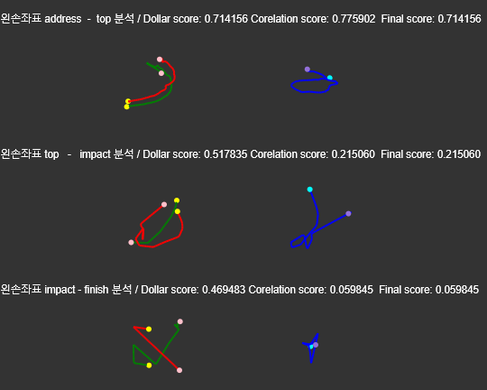
Analysis
$λ_{0}$ $λ_{1}$

Slide 23
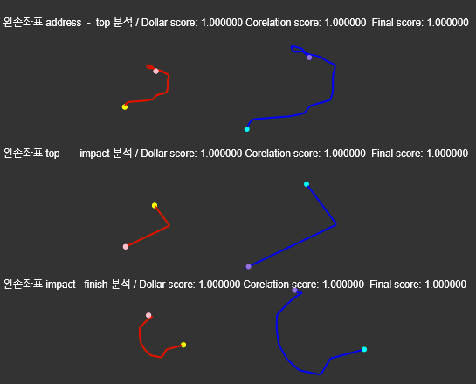
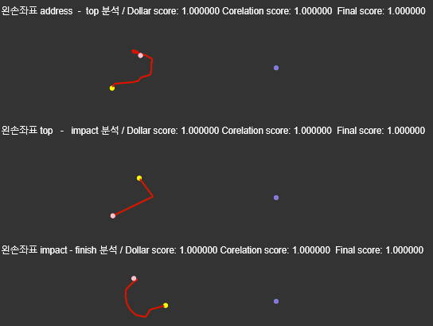
Analysis
$λ_{0}$ $λ_{1}$

Slide 24
Creating Image of Portrait Style
in Joseon Dynasty Period Using CycleGAN
JONGWOOK-SI
Kumoh National Institute of Technology, Korea
Dept. Of Computer Engineering

Slide 25

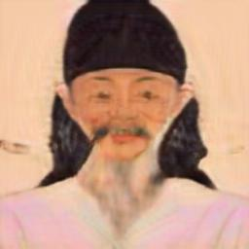

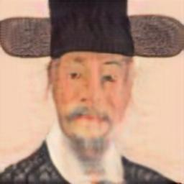
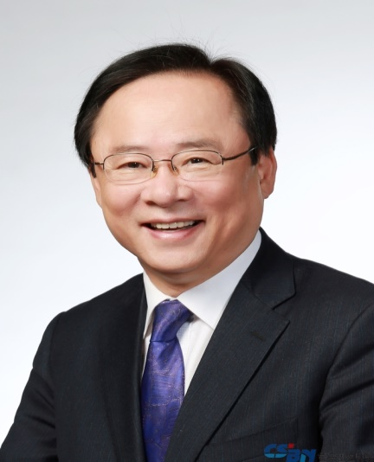
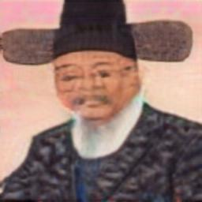
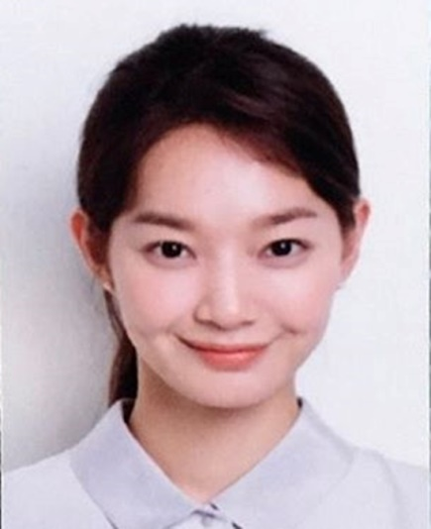
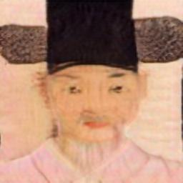
Problem
Face (Eyes, Nose, Mouse)

Slide 26
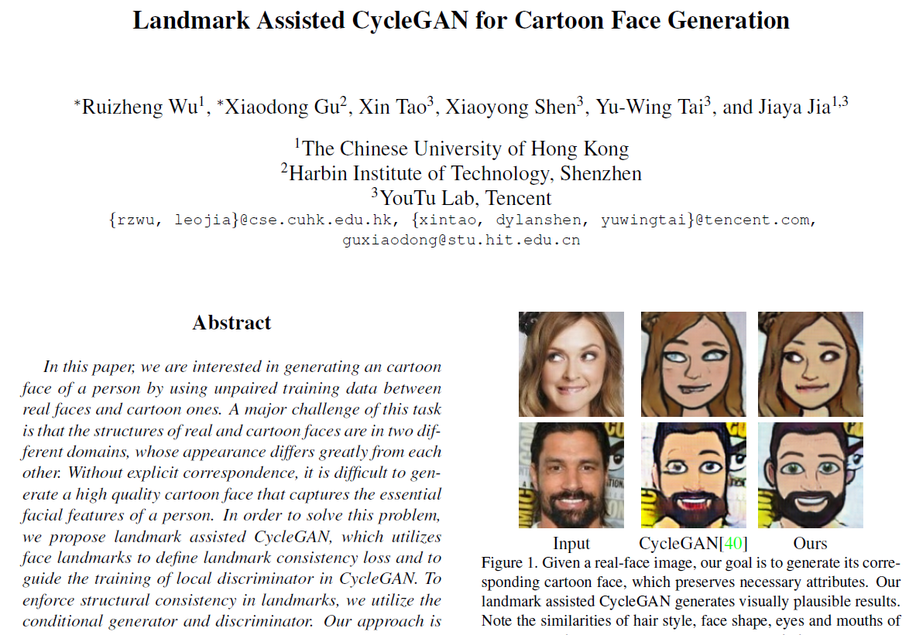
Next Week
Related Research

Slide 27
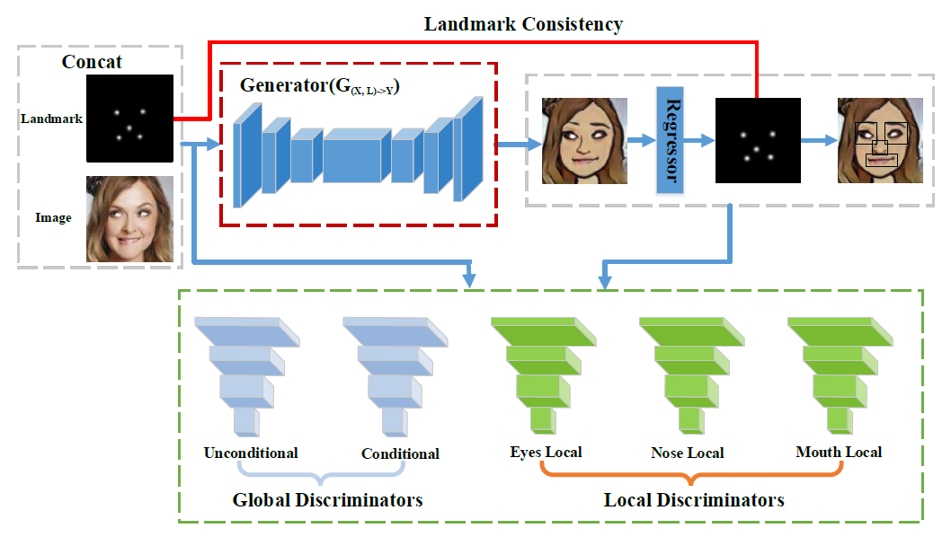
Next Week
Related Research

Slide 28
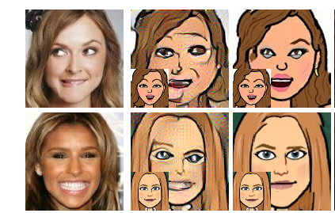
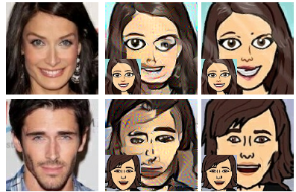
Next Week
Related Research

